Slide 1

Socket Jaringan dan Socket Programming dengan python
M. Taufiq, M. Kom

Slide 2


Yang dibahas :
01.
Arsitektur Client-Server
02.
Aplikasi Client-server
03.
Socket
04.
Socket Pada Python

Slide 3

01
Arsitektur Client-server

Slide 4







Apakah anda Pengguna aplikasi ini?

Slide 5
Apa Persamaan dari Semua aplikasi itu ?

Slide 6
Persamaanya adalah …..
Menggunakan Resource yang terpusat
Bisa diakses dari mana saja asal ada internet
Device boleh beragam
Sharing resource
dll

Slide 7
Client - Server

Slide 8

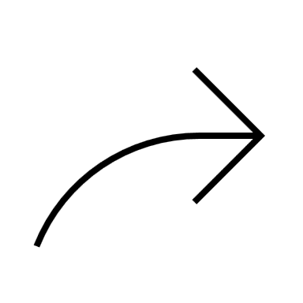
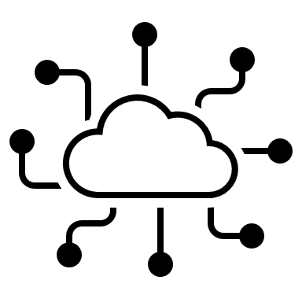


Topologi jaringan Client-server
menerima
meminta
client
response
menerima
meminta
permintaan
menerima
client
meminta
Server
client

Slide 9
Poin yang digunakan dalam client-server
Interoperabilitas
Client
Server
Sistem informasi

Slide 10
Keuntungan penggunaanya apa?
Fitur | Keuntungan
Jaringan mesin-mesin yang kecil tetapi berdaya guna | Jika sebuah mesin macet, bisnis tetap berjalan
Kumpulan komputer dengan ribuan MIPS (million instruction per second) | Sistem memberikan kekuatan dalam melaksanakan suatu tugas tanpa memonopoli sumber-sumber daya. Pemakai akhir diberi hak untuk bekerja secara local
Beberapa workstation sangat handal seperti mainframe, tetapi dengan biaya 90% lebih rendah | Menawarkan keluwesan untuk melakukan pembelian pada hal-hal lain atau untuk meningkatkan keuntungan
Sistem terbuka | Bebas memilih perangkat keras, perangkat lunak, dan layanan dari berbagai vendor
Sistem tumbuh dengan mudah dan dapat diperluas secara tak terbatas | Mudah untuk memperbaharui system
Lingkungan operasi client yang bersifat individual | Dapat mencampur dan mencocokkan platform komputer yang sesuai dengan kebutuhan masing-masing departemen dan pemakai

Slide 11
02
Aplikasi Client-Server

Slide 12
Apa itu aplikasi client-server?
Aplikasi client-server adalah sebuah aplikasi yang dihubungkan dengan sebuah metode untuk mengirimkan data atau mengambil data dari salah satu peer
Pada aplikasi ini akan menggunakan port sebagai media penghubung, dan socket programming
Biasanya menggunakan protocol udp ataupun tcp

Slide 13
Pengertian TCP dan UDP
TCP adalah gabungan dari protokol TCP (Transmission Control Protocol) dan IP (Internet Protocol) sebagai sekelompok protokol yang mengatur komunikasi data dalam proses tukar-menukar data dari satu komputer ke komputer lain di dalam jaringan internet yang akan memastikan pengiriman data sampai ke alamat yang dituju
UDP adalah jenis protokol internet yang memungkinkan sebuah perangkat lunak pada komputer bisa mengirimkan pesan ke komputer lain melalui jaringan tanpa perlu ada komunikasi awal

Slide 14
UDP Vs TCP
Connectionless vs connect
16 bit port yang dibagi dalam 3 kelompok* vs 16 bit yang berbeda-beda
Data yang dikirim berbentuk datagram yang mungkin mengalami kerusakan pada saat pengiriman vs pertukaran antar data bersamaan
*
49152-65535 untuk ephemeral port,
1-1023 untuk well-known port,
1024-49151 untuk registered port.

Slide 15
03
Socket

Slide 16
Apa itu socket?
Socket adalah sebuah abstraksi perangkat lunak yang digunakan sebagai suatu "terminal" dari suatu hubungan antara dua mesin atau proses yang saling berinterkoneksi
Dalam pemrograman socket adalah suatu Class yang digunakan oleh aplikasi untuk saling berhubungan

Slide 17
Socket Programming
Hampir semua sistem operasi menyediakan application programming interface (API) yang memungkinkan sebuah aplikasi komputer mengkontrol dan menggunakan socket jaringan komputer. API socket internet biasanya berdasarkan pada standar berkeley sockets.
Sebuah alamat socket terdiri atas kombinasi sebuah alamat ip dan sebuah nomor port, Berdasarkan alamat ini, socket internet mengirim paket data yang masuk ke sebuah proses atau thread aplikasi tujuan.
Socket programming adalah pemrograman yang menggunakan socket. Socket ini semacam terowongan (tunnel) yang bisa dipakai untuk komunikasi/pertukaran arah secara bolak-balik. Dengan socket programming, komunikasi dapat terjalin antara bahasa pemrograman yang berbeda, antara tingkatan user yang berbeda, bahkan antar komputer yang berbeda atau gabungan ketiganya.

Slide 18
04
Socket Pada Python
Networking Python
Modul Socket

Slide 19
Socket pada python
Python menyediakan dua tingkat akses ke layanan jaringan.
Pada tingkat rendah, pengguna dapat mengakses dukungan soket dasar dalam sistem operasi yang digunakan oleh pengguna, yang memungkinkan pengguna untuk mengimplementasikan Client dan Server.
Kedua Protokol berorientasi koneksi dan tanpa sambungan.
Python juga memiliki pustaka yang menyediakan akses tingkat lebih tinggi ke protokol jaringan tingkat aplikasi tertentu, seperti FTP, HTTP, dan seterusnya.

Slide 20
Modul Socket
Modul socket pada python dapat diakses setelah kita mengimport library socket “import socket”
Panggil fungsi socket.socket()
Pada socket.socket() ada beberapa method yaitu:
socket_family: Mewakili keluarga alamat (dan protokol). pilihan bisa berupa AF_UNIX atau AF_INET.
socket_type: Mewakili jenis socket (SOCK_STREAM atau SOCK_DGRAM)
protocol: Ini adalah argumen opsional, dan biasanya default ke 0.
Pada sisi server ada beberapa method yang umum digunakan yaitu :
bind(): mengikat alamat pada socket_family (AF_INET) yang menunjukkan alamat dalam bentuk tuple
listen(): membuat socket siap untuk menerima koneksi
accept(): menerima permintaan koneksi dari Client

Slide 21
Modul Socket
Pada sisi client ada modul connect()
connect(): mengkoneksikan socket Client pada socket Server
Untuk secara umum modul yang bisa digunakan dikedua belah sisi adalah :
recv(): menerima data/pesan TCP
send(): mengirimkan data/pesan TCP
sendall(): mengirimkan data/pesan TCP secara lengkap
recvfrom(): menerima data/pesan UDP
sendto(): mengirimkan data/pesan UDP
close(): menutup socket yang terhubung
gethostname(): mengambil nama host yang terhubung
settimeout(): mensetting waktu timeout koneksi
setblocking(): mensetting blocking

Slide 22
THANK YOU
Pemrograman Berbasis Jaringan

